Slide 1


Координационный совет представительных органов муниципальных образований Архангельской области
при Архангельском областном Собрании депутатов
Музейное дело
в Архангельской области:
вопросы поддержки и развития
муниципальных музеев
8 июня 2022 г.
Гурьева Ирина Павловна,
ведущий консультант управления культуры и искусства министерства культуры Архангельской области

Slide 2
Основные понятия
Федеральный закон от 26.05.1996 N 54-ФЗ (ред. от 11.06.2021)
«О Музейном фонде Российской Федерации и музеях в Российской Федерации» (с изм. и доп., вступ. в силу с 01.07.2021)
Статья 3:
музейный предмет - культурная ценность, качество либо особые признаки которой делают необходимым для общества ее сохранение, изучение и публичное представление;
музейная коллекция - совокупность культурных ценностей, которые приобретают свойства музейного предмета, только будучи соединенными вместе в силу характера своего происхождения, либо видового родства, либо по иным признакам
музей - некоммерческое учреждение культуры, созданное собственником для хранения, изучения и публичного представления музейных предметов и музейных коллекций, включенных в состав Музейного фонда Российской Федерации
Музейный фонд Российской Федерации - совокупность подлежащих государственному учету и постоянно находящихся на территории Российской Федерации музейных предметов и музейных коллекций, гражданский оборот которых допускается с соблюдением ограничений, установленных Федеральным законом

Slide 3

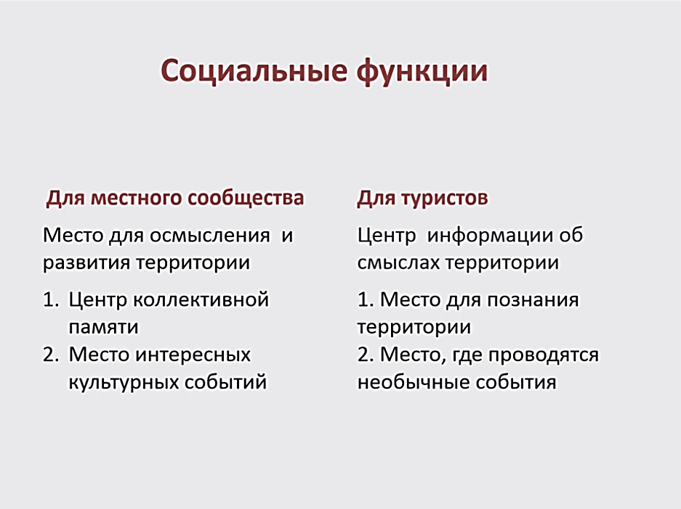

МУЗЕЙ:
формирование привлекательного образа территории
инструмент экономического и социокультурного
развития ТЕРРИТОРИИ
формирование среды поддержки и развития традиций, межпоколенных связей, культурного опыта

Slide 4
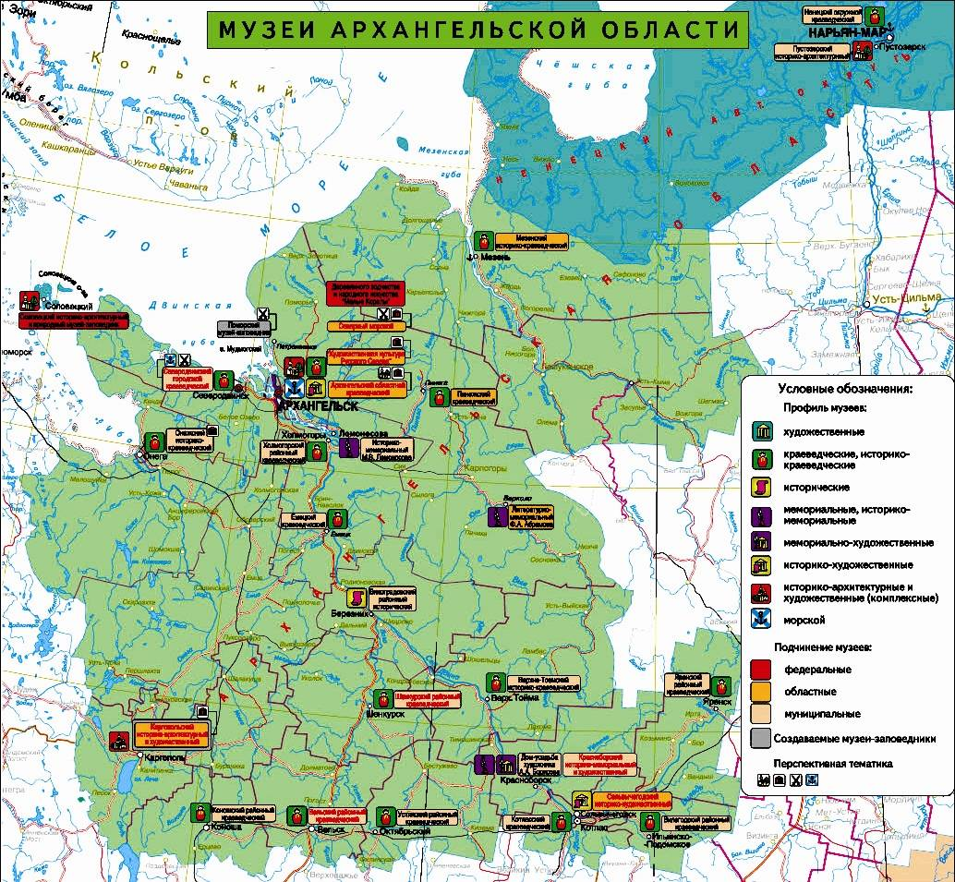
Музейная сеть Архангельской области, статистика, тенденции
29 государственных и муниципальных музеев, в том числе:
2 федеральных музея
6 областных музеев (и 5 филиалов)
13 муниципальных музеев (и 5 филиалов),
261 «малый музей», в том числе:
165 – в образовательных организациях
(«школьные музеи)
29 – при КДУ и библиотеках,
21 – общественные музеи,
25 – частные музеи,
21 – ведомственные музеи

Slide 5
Музейная сеть Архангельской области, обеспеченность
Распоряжение Минкультуры России от 02.08.2017 № Р-965 «Об утверждении Методических рекомендаций субъектам Российской Федерации и органам местного самоуправления по развитию сети организаций культуры и обеспеченности населения услугами организаций культуры»
Обеспеченность региона музеями - 89,5%
(минимальный норматив 57 ед., факт 51 ед.)
Обеспечение музеями муниципальных районов и округов - 66,7% (нормативная потребности 39 ед., факт 26 ед.).
Отсутствуют музеи в Лешуконском, Няндомском и Плесецком районах.
Обеспечение музеями городских округов - 50% (нормативная потребность 14 ед., факт 7 ед.)
Недостаточно тематических музеев (-5 ед.)
Соблюдены нормативы обеспеченности в Архангельске, Северодвинске и Котласе.
Отсутствуют музеи в Коряжме, Новодвинске, Мирном, Новой земле.
Необходимо создание музеев
в гг. Коряжме, Новодвинске, Мирном, Лешуконском и Няндомском районах,
Плесецком округе

Slide 6
Музейная сеть Архангельской области, статистика, тенденции
по состоянию на 1 января 2022 года
607 881 – единиц основного фонда государственных и муниципальных музеев
+3 982 единицы к 2020 году
272 748 - внесены в Государственный каталог Музейного фонда Российской Федерации (45%)
+55 223 единицы к 2020 году (9%)
66 048 - предметов требуют реставрации (10,9% основного фонда)
около 660 предметов ежегодно реставрируется (1% от требующих реставрации)
54 463 – предметов экспонировалось на музейных экспозициях и выставках в 2021 году (8,9% основного фонда)
1 015,8 тыс. – посещений музеев (в 2,1 раза больше к 2020 году)
172 экспозиции и 452 выставки.
16 440 экскурсий (в 1,6 раза больше к 2020 году),
посетителями экспозиций и выставок стали 947,9 тыс. человек (в 2,1 раза больше).
691 массовое мероприятие (в 1,4 раза больше) и 2 278 культурно-образовательных мероприятий (в 1,6 раза больше), участниками которых стали 67,9 тыс. человек (в 1,3 раза больше).

Slide 7
Трансформация муниципальных музеев
Поиск новой концептуальной модели музея – основной стержень процесса перестройки деятельности краеведческих музеев
в современных условиях
КРАЕВЕДЧЕСКИЙ музей:
ЦЕНТР жизни территории
ЦЕНТР формирования «культурного кода» территории
ЦЕНТР эффективного досуга для широкого спектра целевых аудиторий
ЦЕНТР интеграции научно-исследовательской, реставрационно-охранительной, художественно-экспозиционной и культурно-просветительной деятельности
ЦЕНТР эмоционально-чувственного «погружения» посетителя в Наследие
ЦЕНТР социально-культурной деятельности

Slide 8





Текущее состояние муниципальных музеев
Недофинансирование комплектования
Неудовлетворительная материальная база
Низкий уровень информатизации библиотек
Сокращение времени работы библиотек
Удаленные территории без библиотек
Необходимость привлечения молодых кадров

Slide 9

Перспективы. Новые стратегические документы
Концепция развития музейной сферы в Архангельской области до 2030 года
Концепция направлена на расширение свободного и равного доступа граждан к музейным ценностям, историко-культурному наследию региона, комплексное развитие музейного дела, обновление музейных экспозиций, повышение привлекательности и комфортного пребывания туристов, совершенствование подготовки музейных кадров, внедрение информационных технологий, научного и методического обеспечения деятельности музеев
Задачи и направления развития музейной сферы в Архангельской области:
комплексная модернизация муниципальных библиотек, включая информатизацию и укрепление материально-технической базы;
создание модельных библиотек;
развитие кадрового потенциала;
развитие системы внестационарного библиотечного обслуживания и межбиблиотечного обмена;
развитие корпоративных библиотечных проектов, направленных на сетевое взаимодействие общедоступных библиотек

